Slide 1
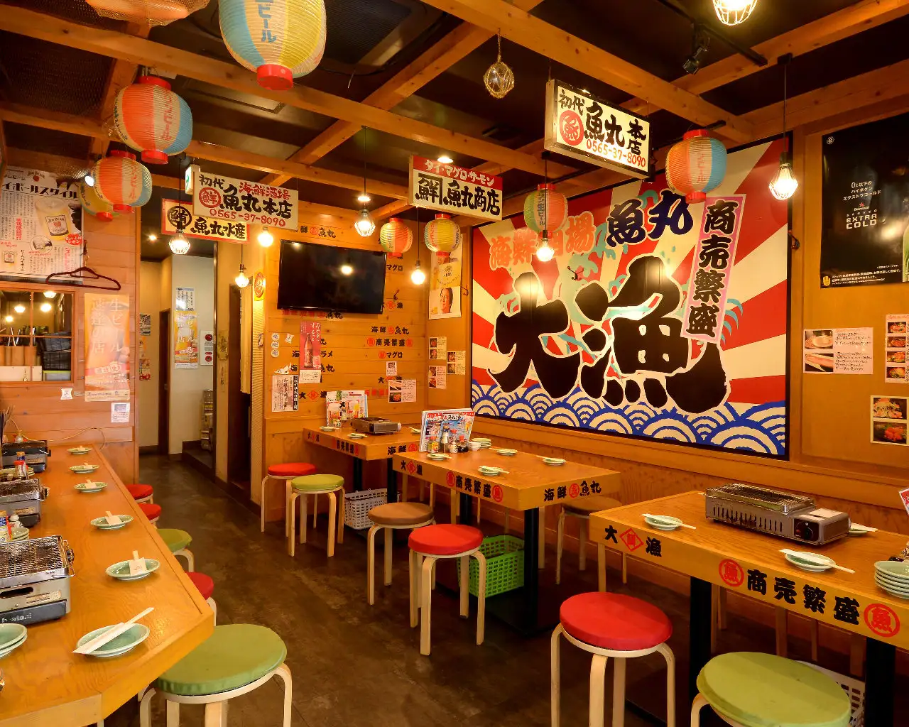
けいたんシステム（株）
成果発表
原山翔 高知尾優太
中村祐 朝倉日菜
田中慶次

Slide 2
メンバー
原山
中村
田中
高知尾
朝倉

Slide 3
原山翔
会社：エヌ・エス・ケイ株式会社
担当：DBA・構成管理
IT経験：短期大学で学んだ
好きなおつまみ：やきとり
苦労した事：データ登録時の非同期通信。データ登録の際に
いちいちロードを挟むと面倒に感じたので、変更
点を高速に変更できる非同期通信に苦労した。

Slide 4
中村祐
会社：エヌ・エス・ケイ株式会社
担当：品質管理
IT経験：Excelだけ
好きなおつまみ：生ハム
苦労した事：画面をスマートフォンサイズに対応させること。
ボタン配置やスライドなどの要素を考え直す必要
がありアプリを二つ作ったような気持ちになった。

Slide 5
田中慶次
会社：株式会社アイティークレスト
担当：プロジェクトリーダー
IT経験：専門学校で学んだ
好きなおつまみ：ピリ辛焼きするめ
苦労した事：Sのライブラリを使用したが、自分の実現したい
ことをするためにどこを変更すればいいか理解に
苦労した。JS、CSSを思いついたままに記述して
いったため、本人が把握できなくなったこと。

Slide 6
高知尾優太
会社：ネットインフォメーション株式会社
担当：議事録
IT経験：専門学校 ネットワーク科 卒業
好きなおつまみ：やきとり
苦労した事：圧倒的知識不足により、何をするのにも調べる
ことからスタートしたこと。
また、うまく動作しなかったときの
対処に苦労しました。

Slide 7
朝倉日菜
会社：株式会社カタクラ・クロステクノロジー
担当：発表
IT経験：なし
好きなおつまみ：げそ
苦労した事：やることはわかるがそれをどうやってプログラム
にするのかがわからなくて人に聞きまくった事。
エラーが出ても英語が読めず、翻訳アプリで
どうにかしたこと。

Slide 8
本編

Slide 9
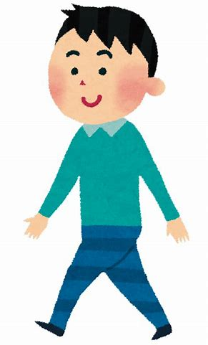
question！
コロナウイルスが落ち着いてきて
増えたものとは何でしょう

Slide 10
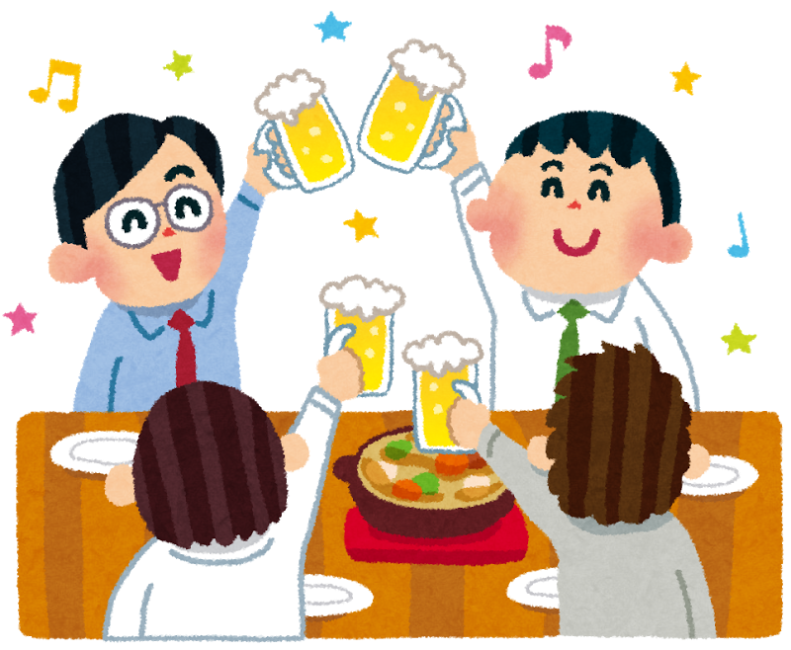
answer
飲み会

Slide 12
飲み会に参加しすぎて
お金を使いすぎてしまった！！

Slide 13
飲み会に参加しすぎて
お金を使いすぎてしまった！！
お酒の飲みすぎで
お腹が出てきてしまった！！

Slide 14
飲み会に参加しすぎて
お金を使いすぎてしまった！！
お酒の飲みすぎで
お腹が出てきてしまった！！
前の飲み会って
いつだったっけ？？

Slide 15
飲み会に参加しすぎて
お金を使いすぎてしまった！！
ということで！
お酒の飲みすぎで
お腹が出てきてしまった！！
前の飲み会って
いつだったっけ？？

Slide 16
飲み会アプリ

Slide 17
１ お会計機能 ２ スケジュール管理機能 ３ お酒、お金管理機能 ４ 友達機能 ５ 警告機能

Slide 18
１ お会計機能

Slide 19
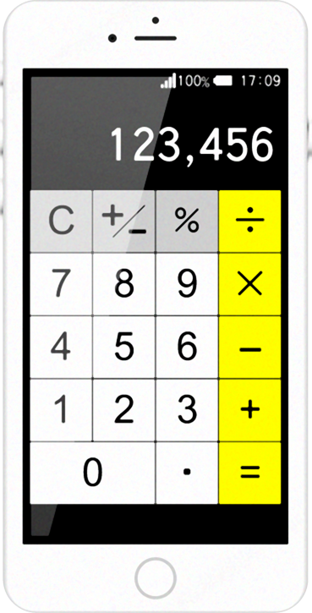
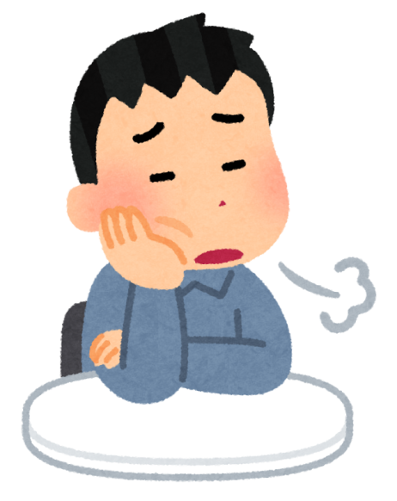
割り勘
人数÷金額
計算アプリ
どこだっけ

Slide 20
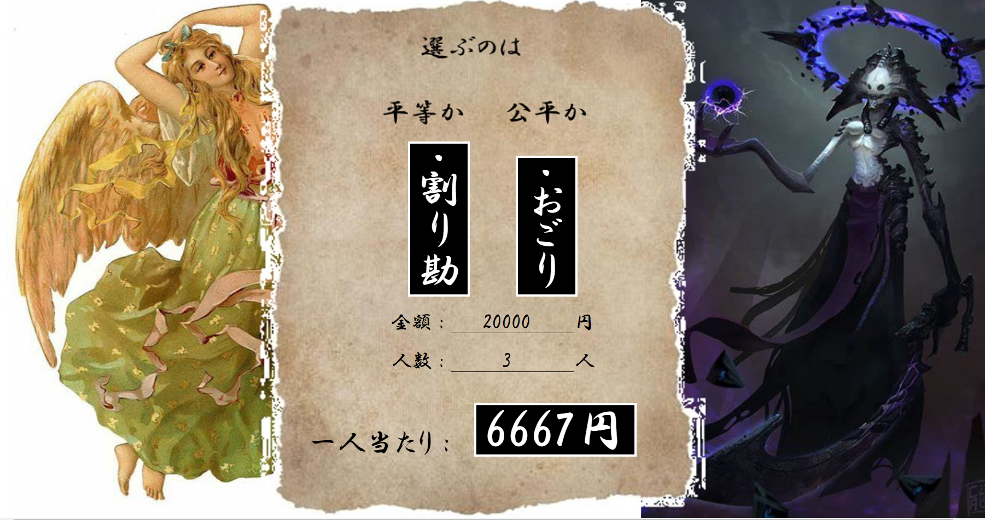
会計画面の写真

Slide 21
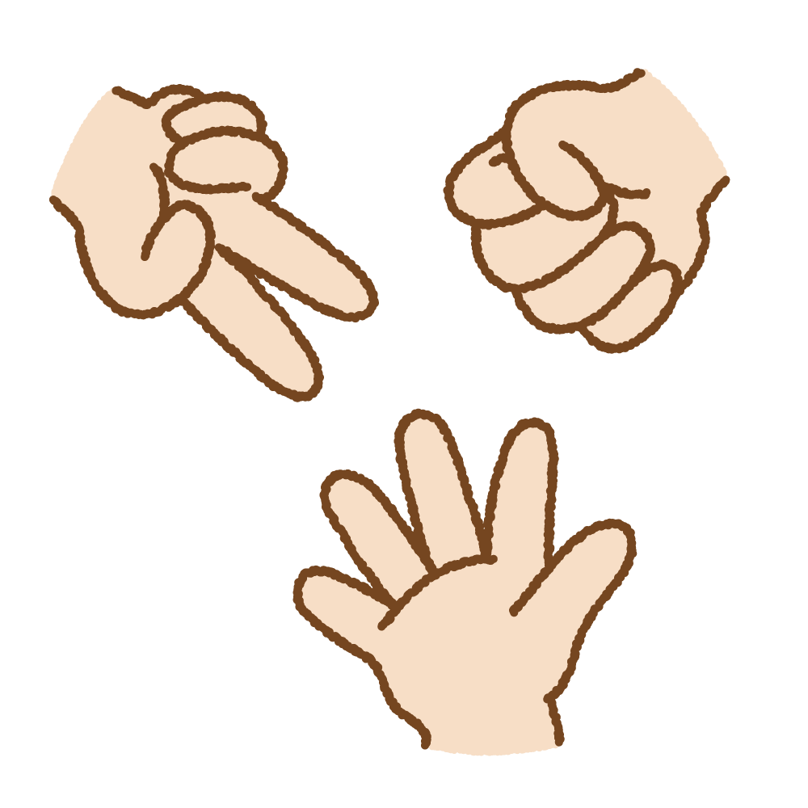
奢り
あいこでしょ！
あいこでしょ！
あいこでしょ！
あいこでしょ！
あいこでしょ！
あいこでしょ！
あいこでしょ！

Slide 22
奢り
あいこでしょ！
あいこでしょ！
決まらない！
あいこでしょ！
あいこでしょ！
あいこでしょ！
あいこでしょ！
あいこでしょ！

Slide 23
会計画面の写真

Slide 24
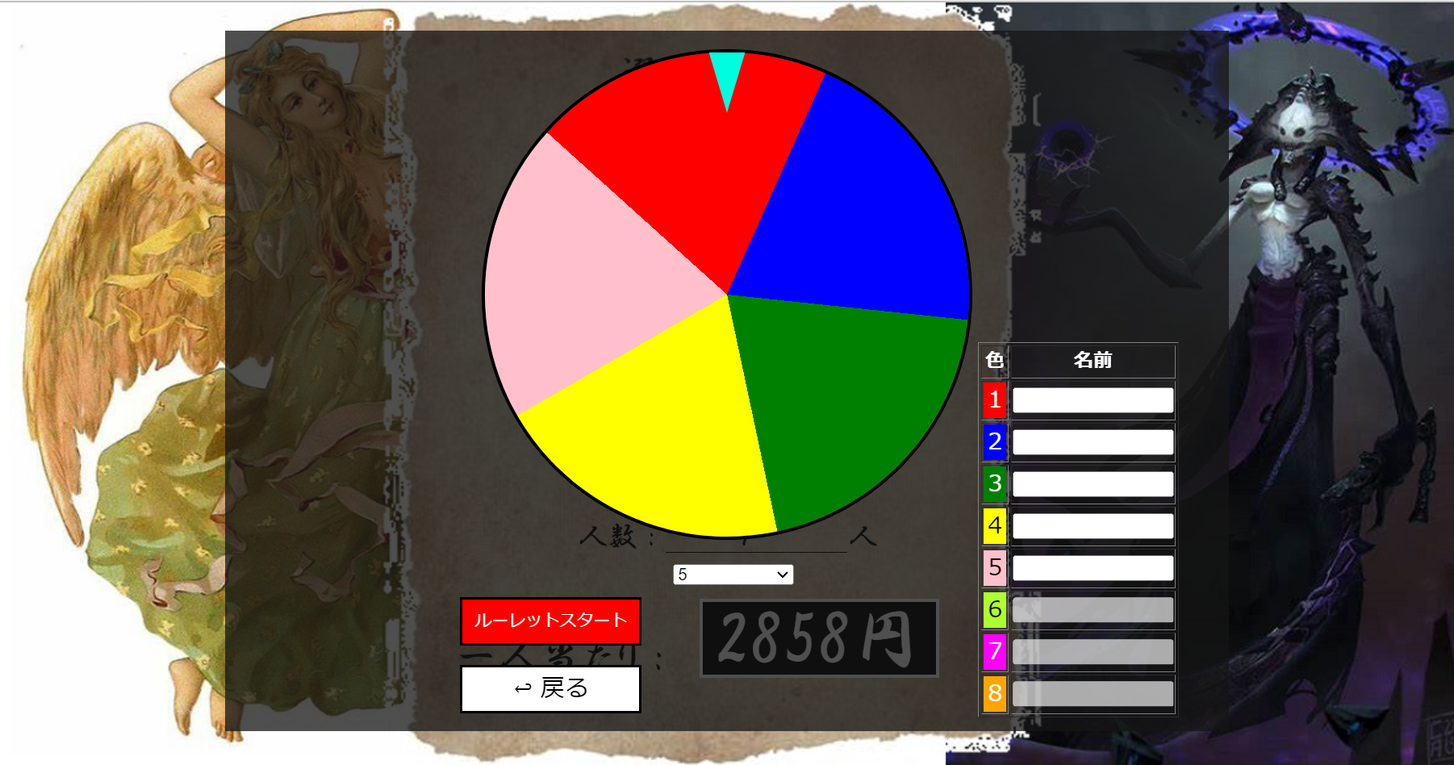
ルーレットの画面

Slide 25
アプリにログインして
入力してって面倒だな。

Slide 26
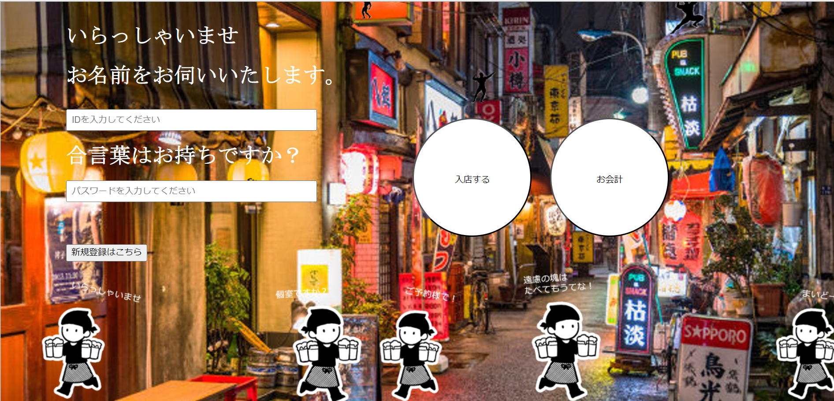
ログイン画面

Slide 27
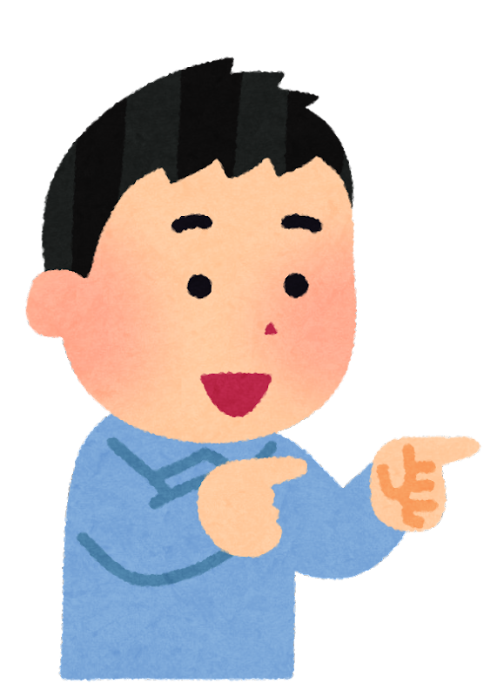
コレ
ログイン画面

Slide 28
２ スケジュール管理機能

Slide 29
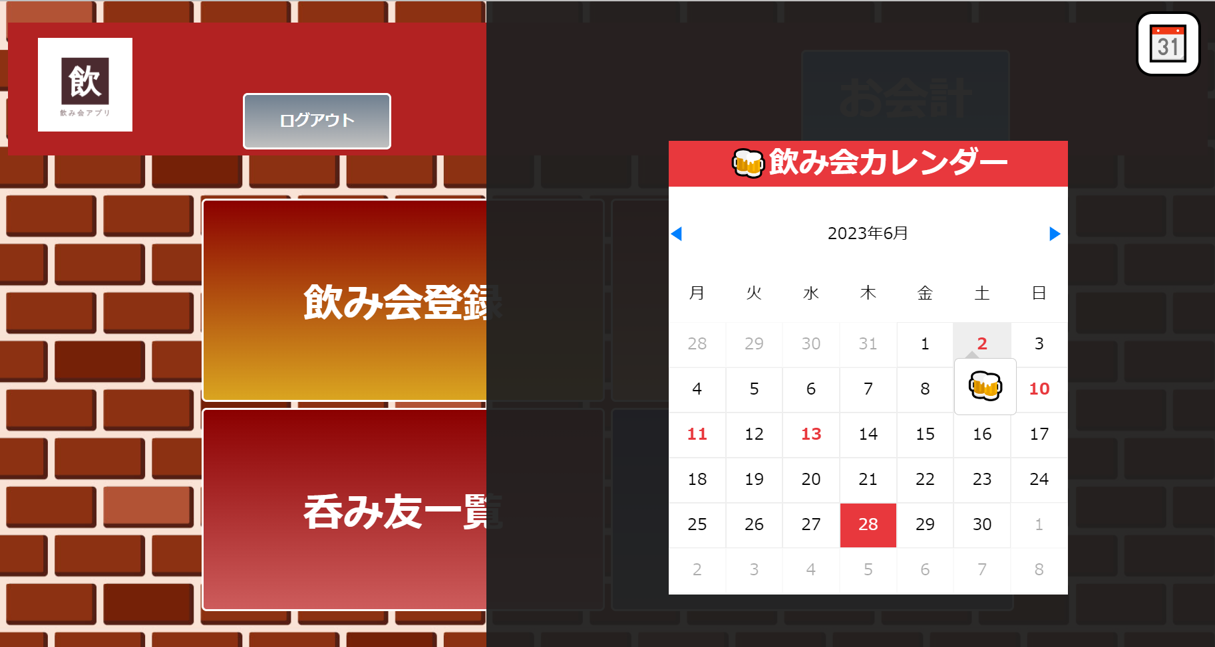
スケジュールの画面

Slide 30
３ お酒、お金管理機能

Slide 31
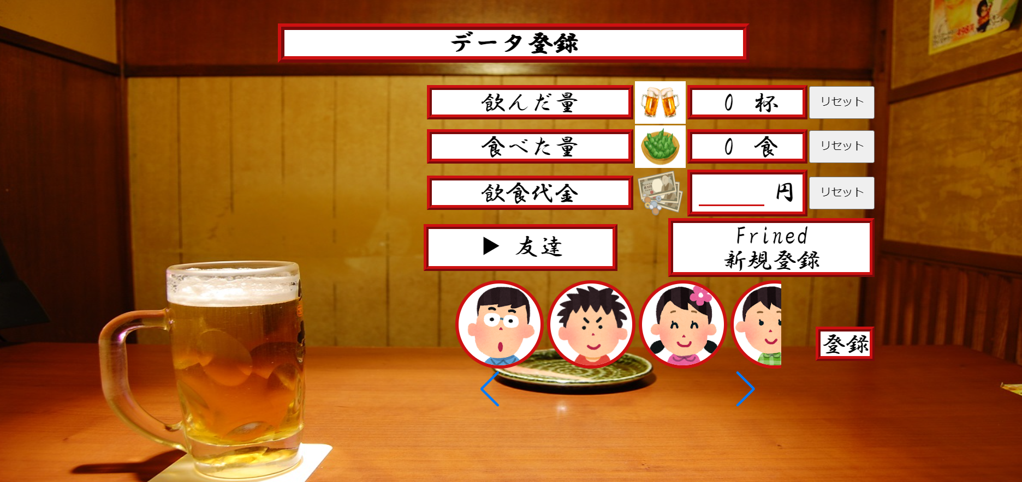
飲み会登録画面

Slide 32
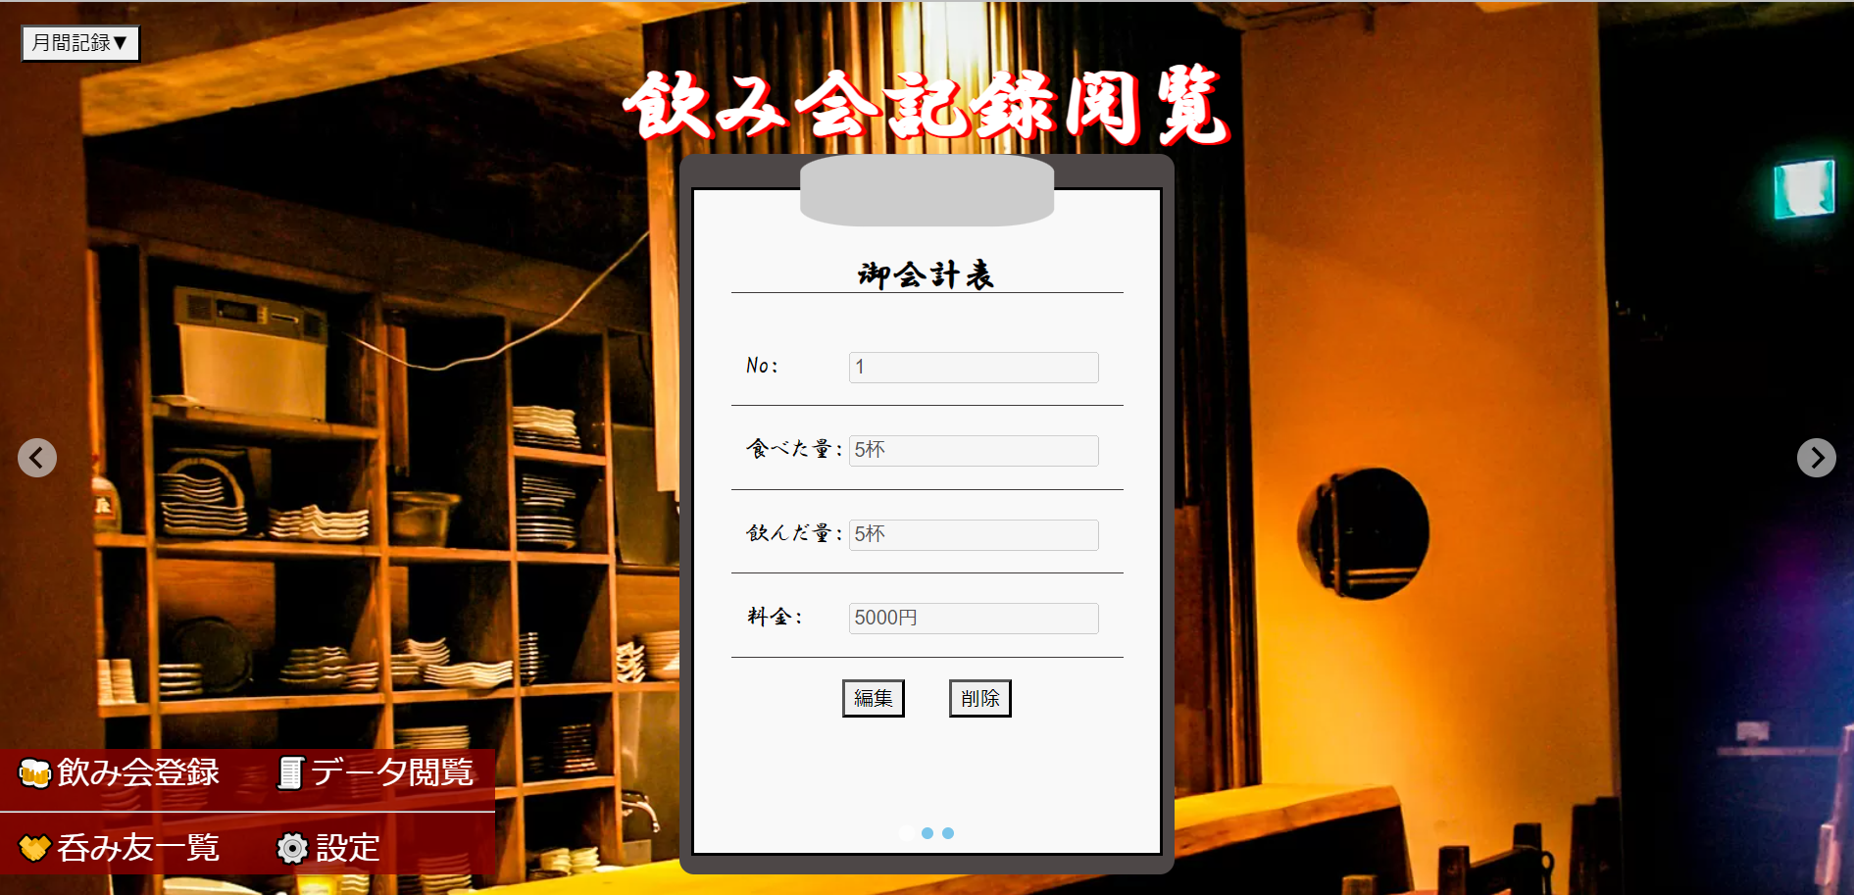
飲み会閲覧画面

Slide 33
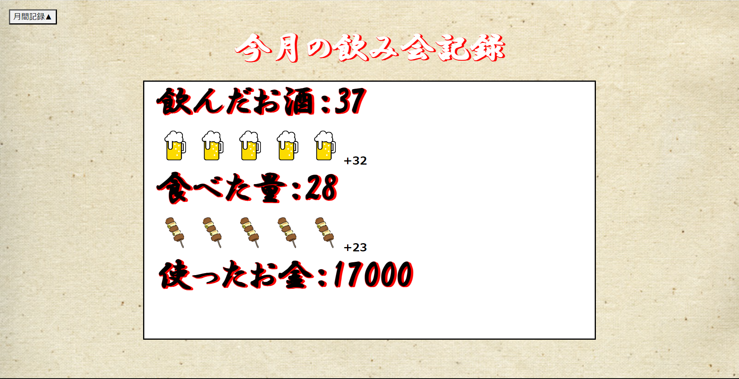

Slide 34
飲み会登録画面
友達登録のとこを囲む

Slide 35
コレ
飲み会登録画面
友達登録のとこを囲む

Slide 36
４ 友達機能

Slide 37
飲み会登録画面
友達登録のとこを囲む

Slide 38
コレ
飲み会登録画面
友達登録のとこを囲む

Slide 39
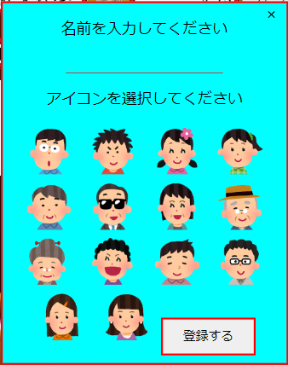
友達登録画面

Slide 40
飲み会登録画面
友達登録のとこを囲む

Slide 41
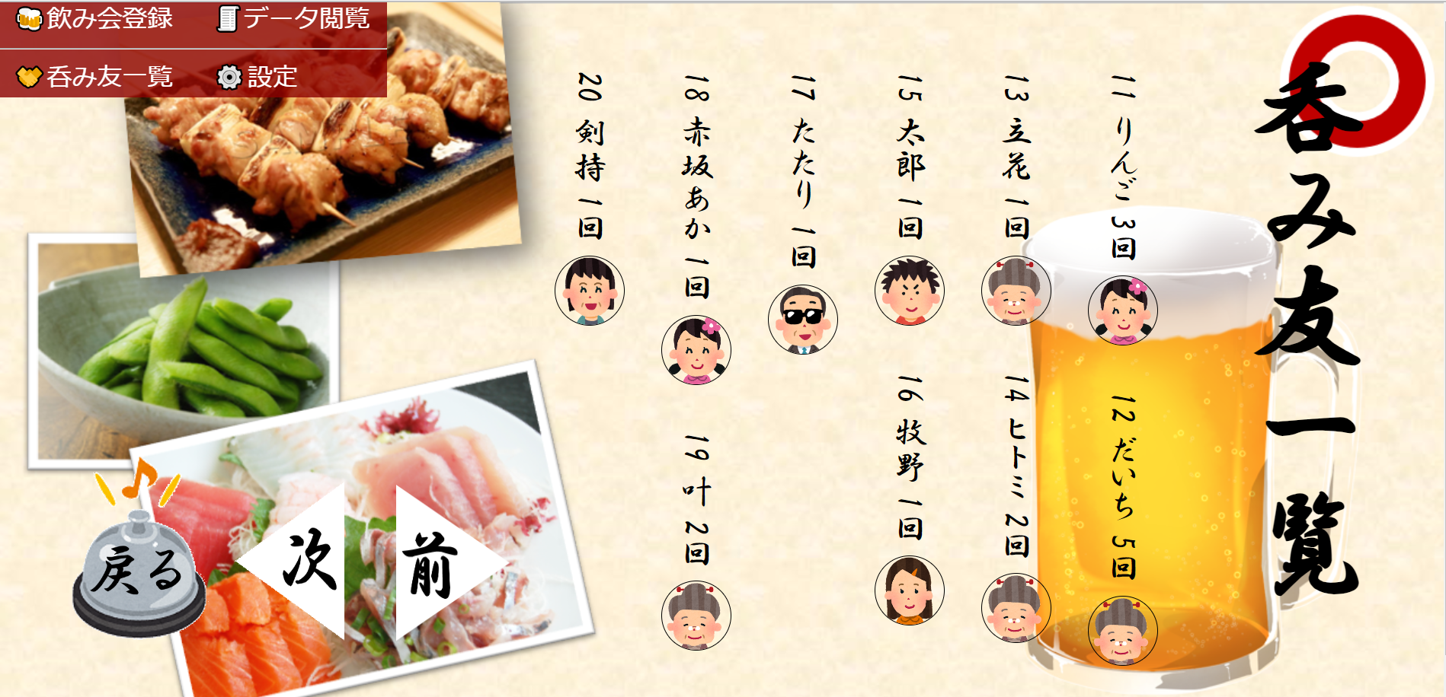
友達一覧画面

Slide 42

５ 警告機能

Slide 43
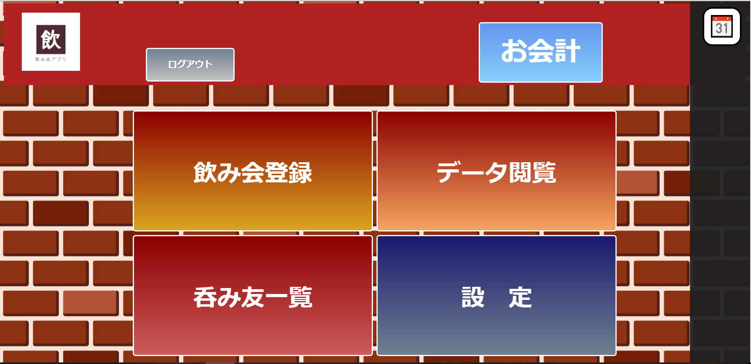

Slide 44
ログイン画面

Slide 45
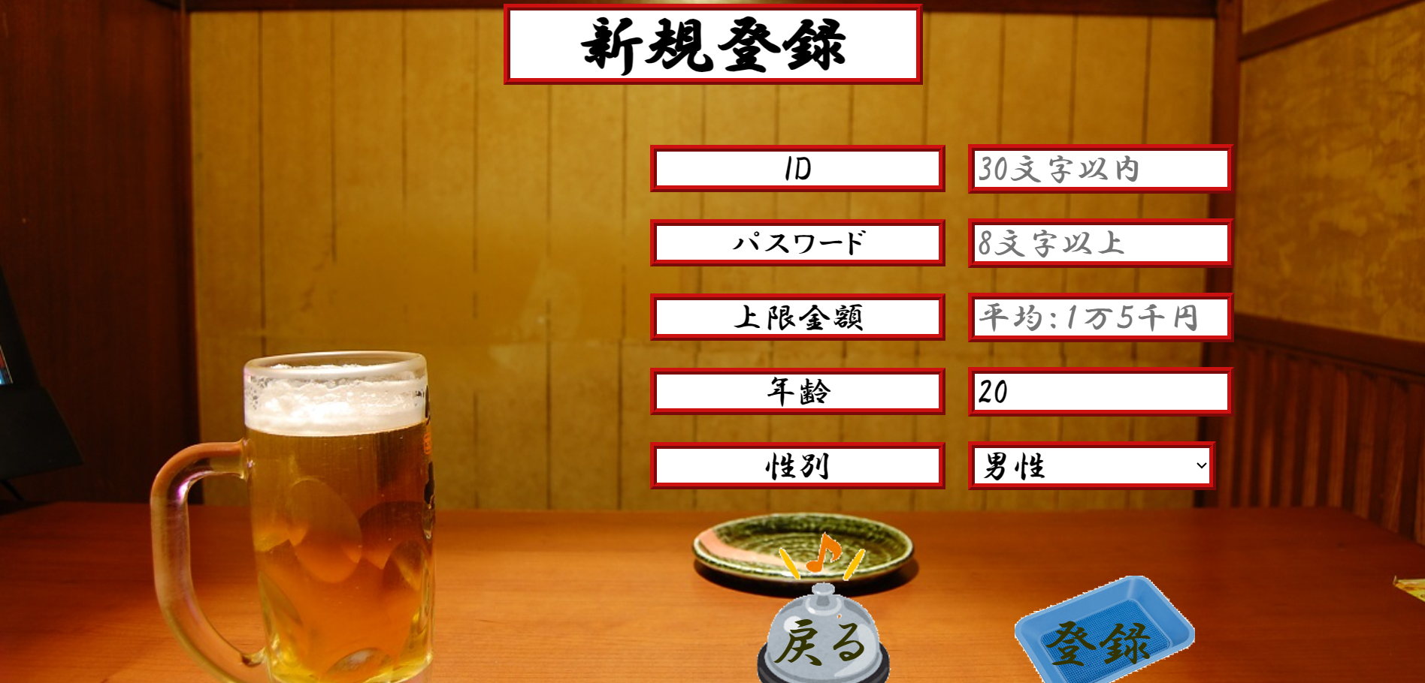
ユーザー新規登録画面

Slide 46
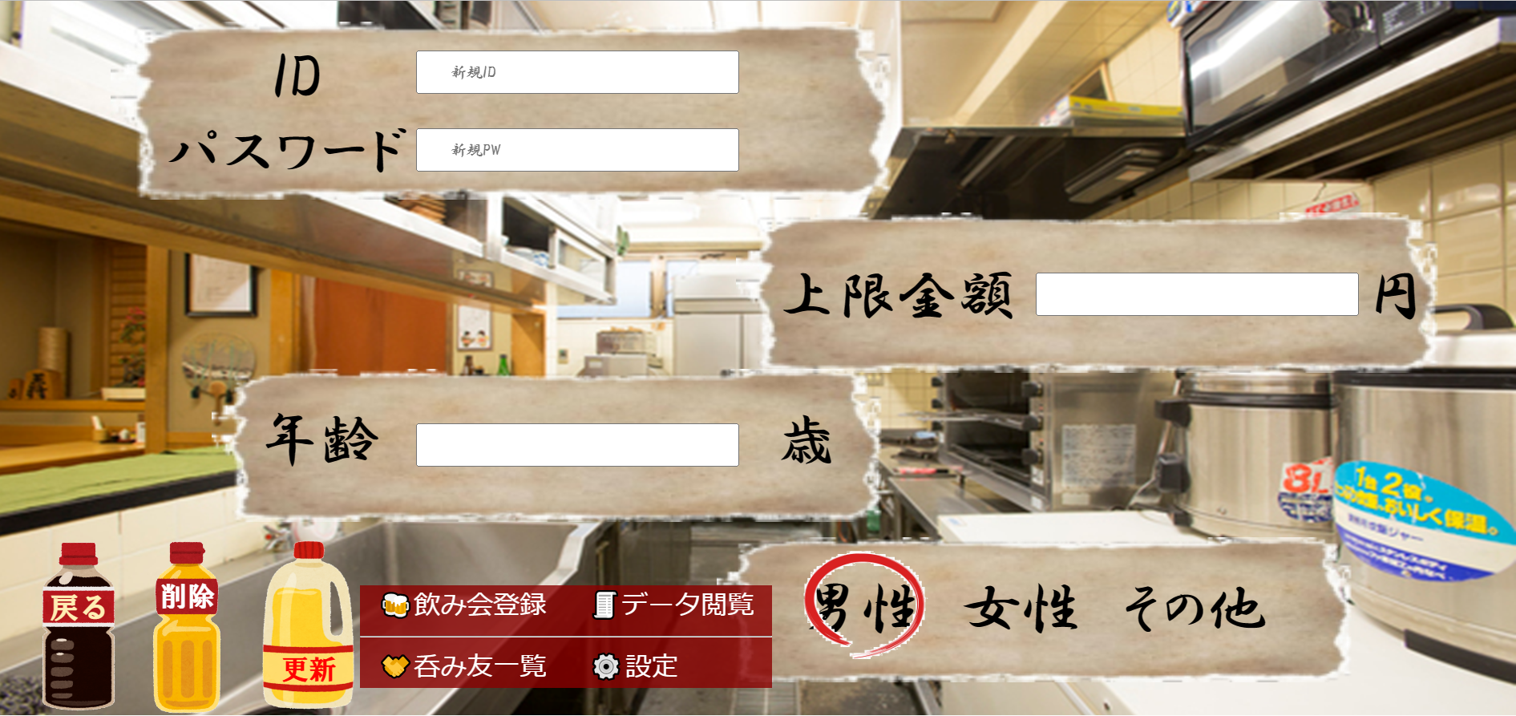
設定画面

Slide 47
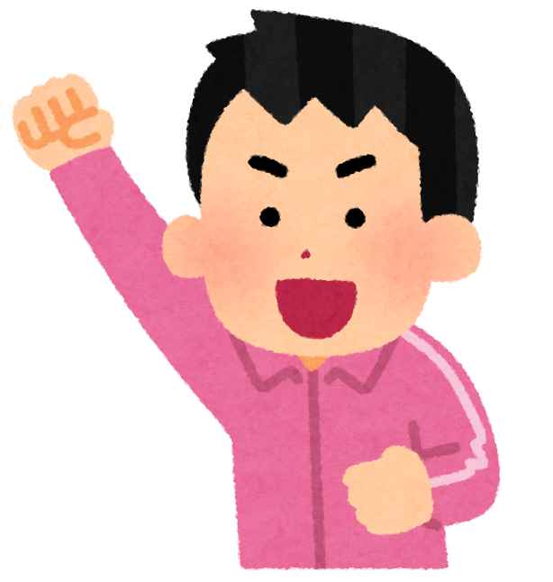
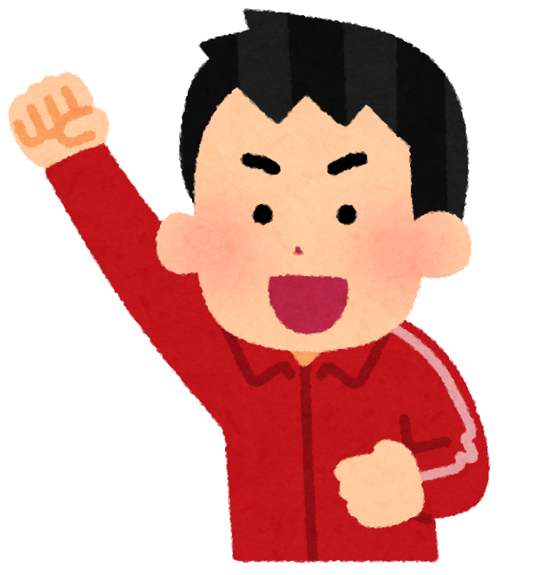




実際に使った様子を見てみよう！

Slide 48

チームとして
開発時に苦労したこと

Slide 49
テーマどうしよう。。
原山
中村
田中
高知尾
朝倉

Slide 50
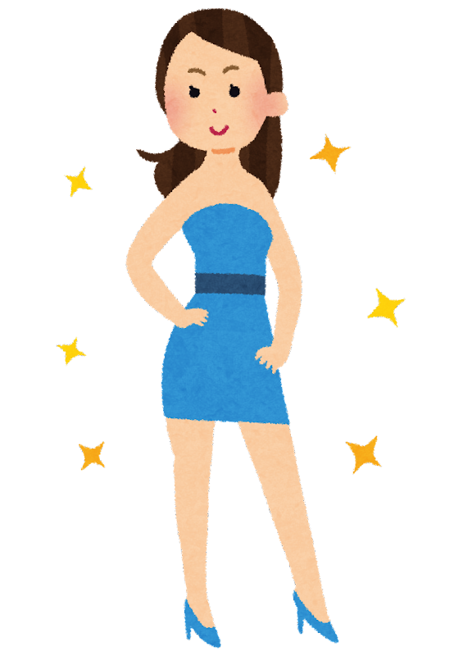
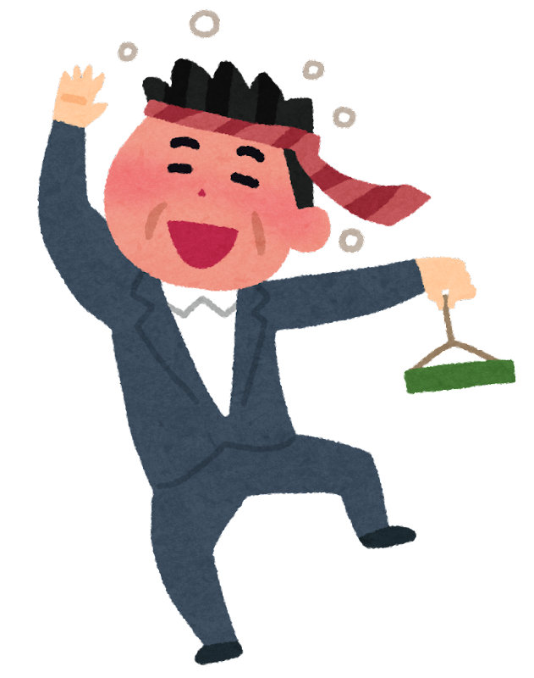
ファッションアプリ
飲み会アプリ
VS

Slide 51
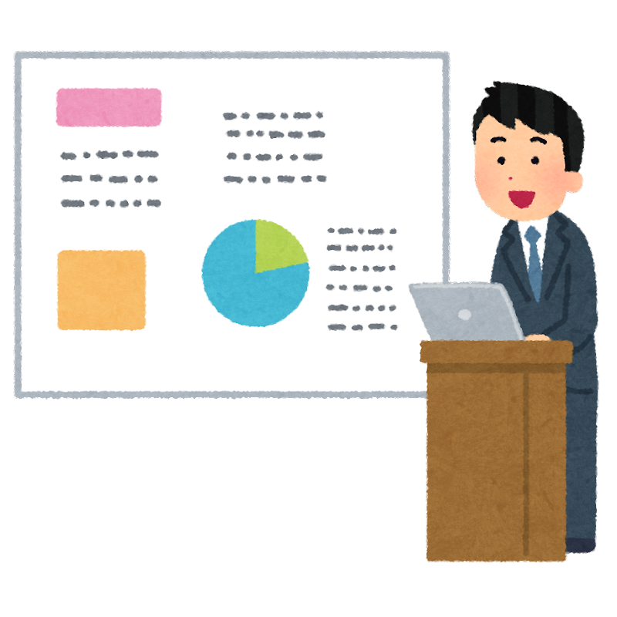
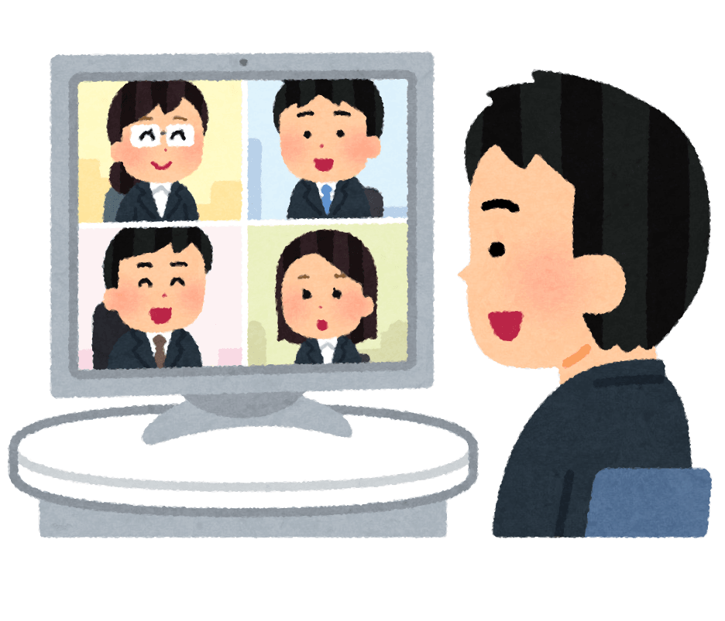

Slide 52

飲み会アプリ

Slide 53
飲み会アプリなら
スマホ対応のほうがいいよ
原山
中村
田中
高知尾
朝倉
！
！
！
！
！

Slide 54
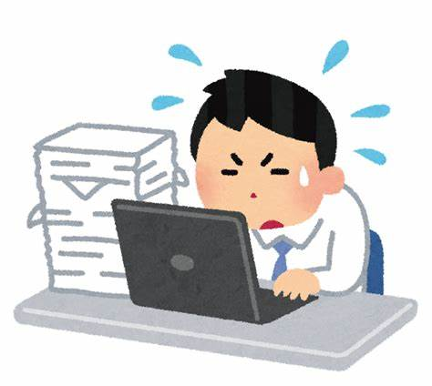


PCサイズ スマホサイズ

Slide 55
謝辞
エヌ・エス・ケイ株式会社 様
株式会社アイティークレスト 様
ネットインフォメーション株式会社 様
株式会社カタクラ・クロステクノロジー 様
株式会社SEプラス 様
講師陣の皆様
多くの学びと経験を得ることが出来ました。
たくさんの事を教えていただきありがとうございました。
研修に参加させていただきありがとうございました。
これらの経験を生かせるよう精一杯努力してまいりたいと思います。

